Slide 1
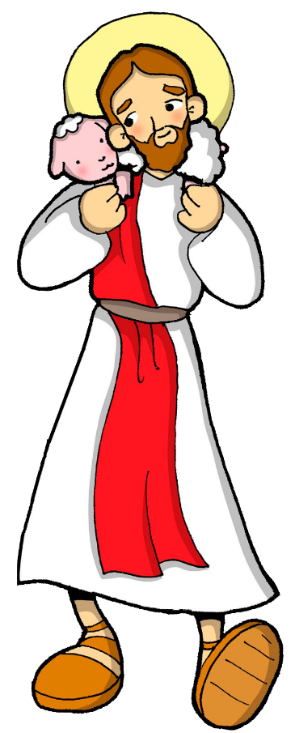
Amigos de Jesús y María
Jesús el Buen Pastor
Ciclo B - IV Domingo de Pascua, Juan 10:11-18
Para niños de 9+ años
www.fcpeace.org

Slide 3
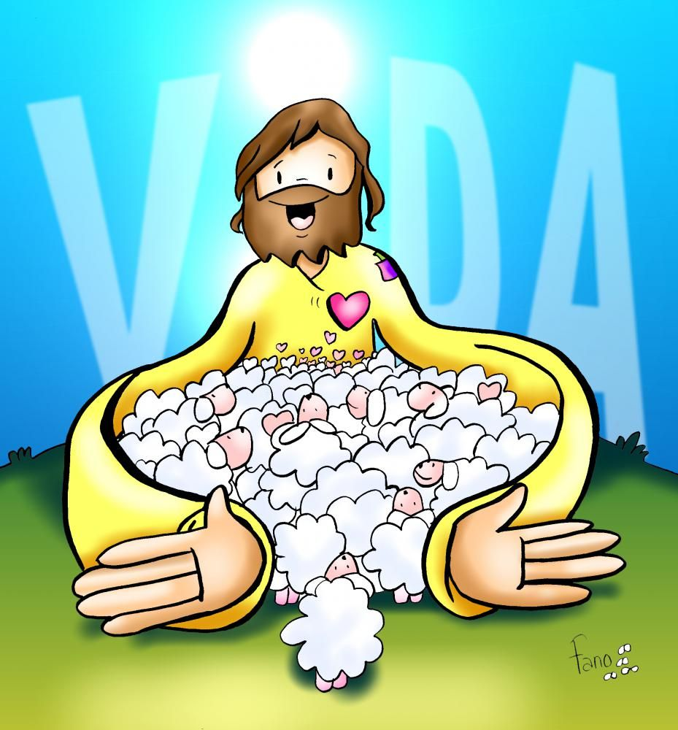
Jesús el Buen Pastor
Yo soy el buen pastor. El buen pastor da su vida por las ovejas; pero el que trabaja solamente por la paga, cuando ve venir al lobo deja las ovejas y huye, porque no es el pastor y porque las ovejas no son suyas. Y el lobo ataca a las ovejas y las dispersa en todas direcciones. Ese hombre huye porque lo único que le importa es la paga, y no las ovejas.

Slide 4
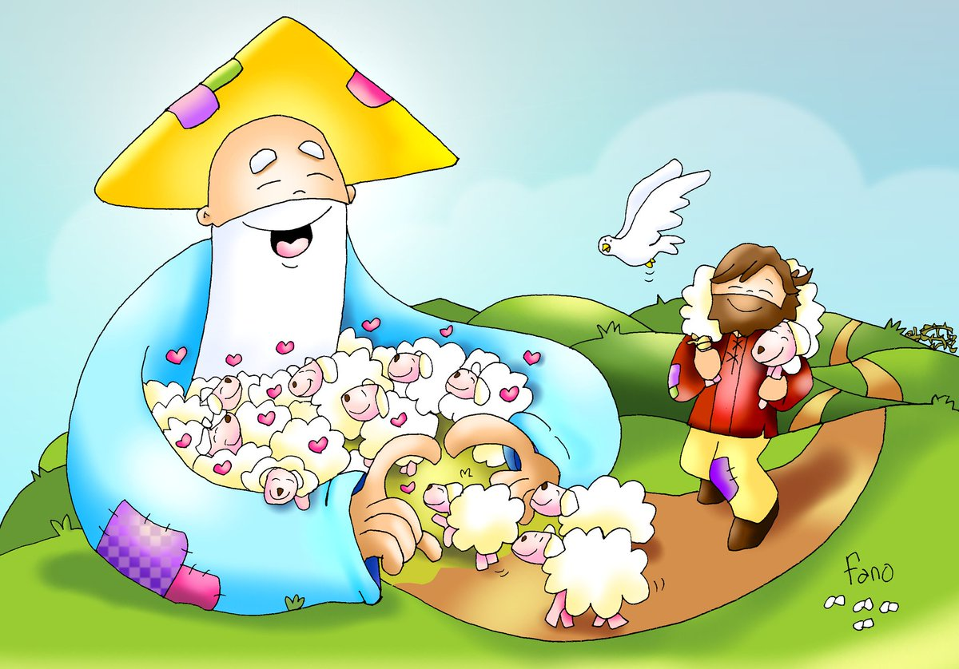
“Yo soy el buen pastor. Así como mi Padre me conoce a mí y yo conozco a mi Padre, así también yo conozco a mis ovejas y ellas me conocen a mí. Yo doy mi vida por mis ovejas. También tengo otras ovejas que no son de este redil; y también a ellas debo traerlas. Ellas me obedecerán, y habrá un solo rebaño y un solo pastor. El Padre me ama porque yo doy mi vida para volverla a recibir. Nadie me quita la vida, sino que yo la doy por mi propia voluntad. Tengo el derecho de darla y de volver a recibirla. Esto es lo que me ordenó mi Padre.”

Slide 5
REFLEXIÓN

Slide 6
¿Cuál es el trabajo de un pastor?

Slide 7
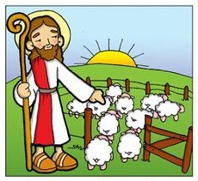
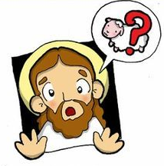
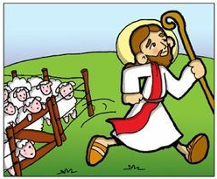
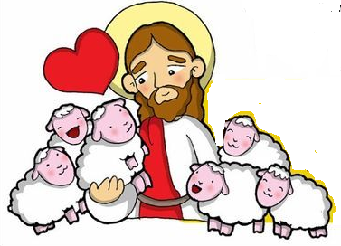
El protege a las ovejas de animales peligrosos, los guía a comer en pastos verdes y a tomar agua en ríos, y después los devuelve a su corral para dormir.
Si se pierden, sale a buscarlos.
Las ovejas reconocen su voz y lo siguen.

Slide 8
¿Como es Jesús un Buen Pastor?

Slide 9
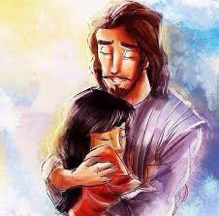
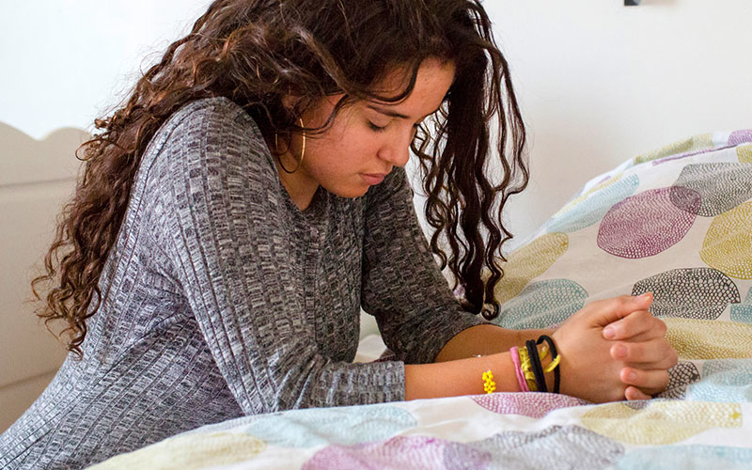
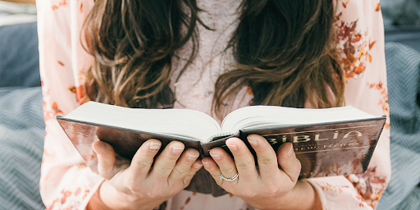
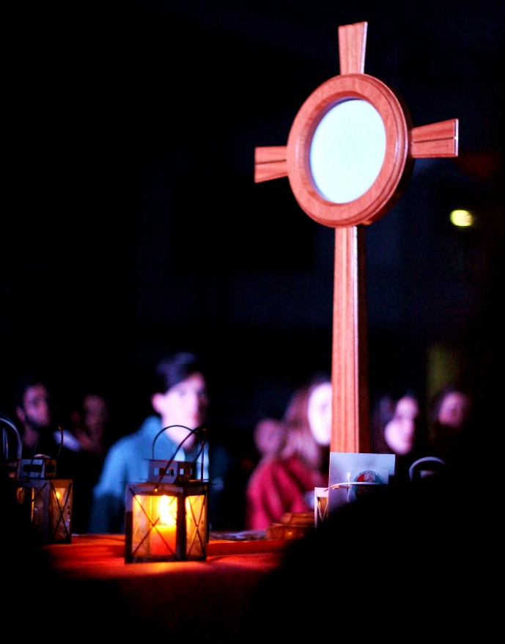
Siempre está con nosotros. Cuando lo escuchamos, nos guía lejos de peligro. Nos da su palabra en los Evangelios para conocerlo y seguirlo. Nos dio la Eucaristía para compartir su vida con nosotros y guiarnos al Cielo. Nos protege y nos ama.

Slide 10
Jesús dice que sus ovejas siguen al Buen Pastor porque reconocen su voz… ¿Como reconocemos la voz de Jesús en otros?

Slide 11
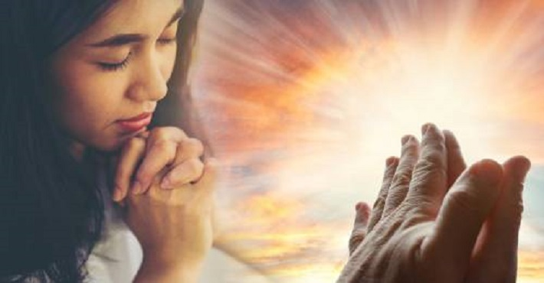
En la oración y en los Evangelios, Jesús se revela y nos dice lo que quiere de nosotros.

Slide 12
¿Qué dice Jesús que debemos hacer para seguirlo?

Slide 13
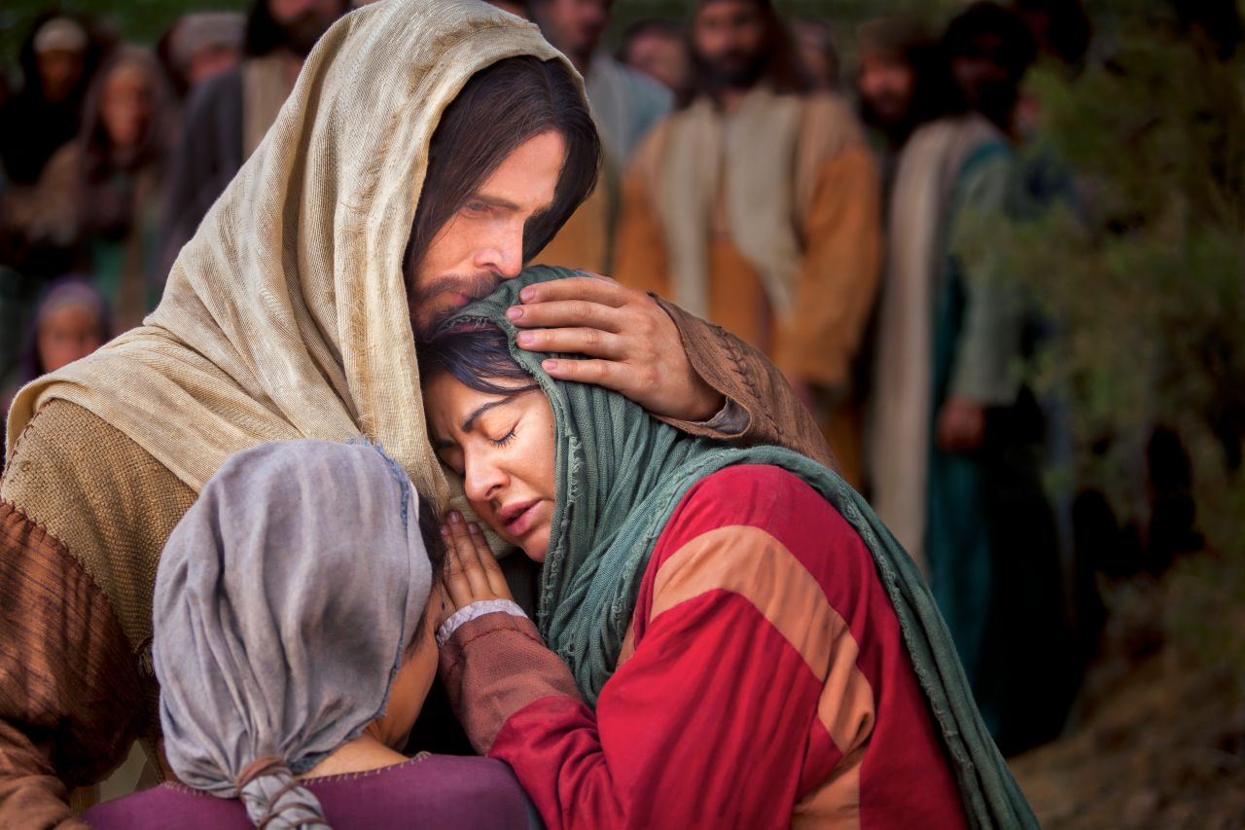
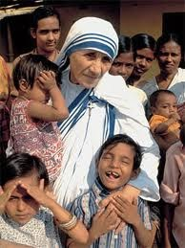
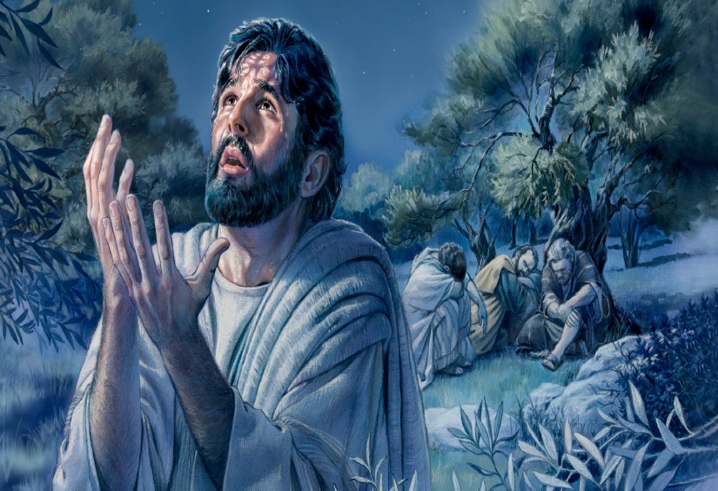
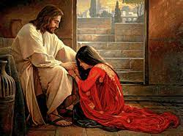
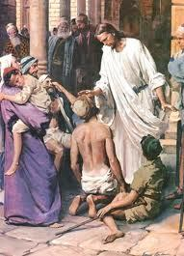
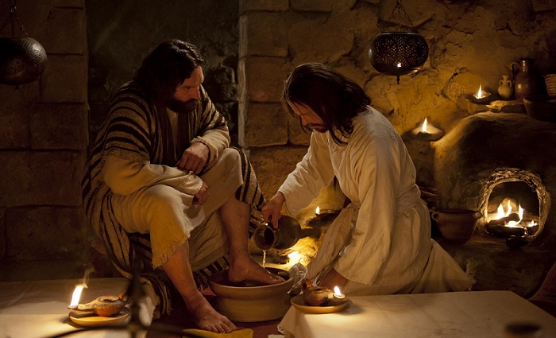
Nos dice que amemos a Dios y nuestro prójimo con todo nuestro corazón. Nos enseñó con su vida cuando salía a orarle a su Padre en el Cielo, cuando curaba a los enfermos, cuando le daba de comer a los hambrientos, cuando perdonaba a los pecadores, cuando le lavó los pies a sus apóstoles…

Slide 14
¿Como podemos escuchar y seguirlo?
Compartir….

Slide 15
ACTIVIDADES

Slide 16
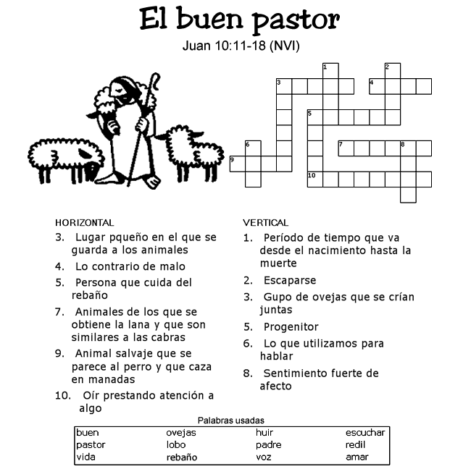
V
I
D
A
H
U
I
R
REBAÑ
O
E D L
B E N
P S T O
A D R
E
V
O
Z
M
A
R
O V E J A S
L B
S C U C H R

Slide 17
Oración
Jesús, Tú nos conoces por nuestro nombre. Te damos gracias, Señor, porque nos amas sin condiciones. Danos un corazón abierto para escuchar tu voz y siempre seguirte. Amen

